Slide 1
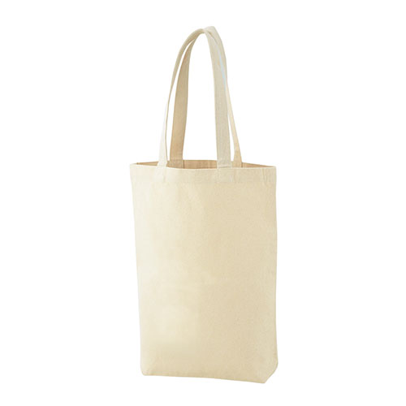
【提案書】
10オンス・厚生地縦型B4コットントート（マチ付）
特徴
すっきりとした縦型のシンプルデザインはどんなシーンにもマッチさせやすいB4サイズのトートバッグ。耐久性に優れた10オンスのコットン素材を使用しており、物販用などにおすすめ。
納期
納期スペース
仕様
素材：綿（10オンス）
サイズ：約380×230×70mm（間口300mm）
包装：10枚単位でポリ袋入
備考：名入れ可能
お見積
お見積りスペース

